Slide 1

更新功能說明 8.10.1.0
2021/09/24

Slide 2
異動說明
因應客戶需求，擴充及調整RWD及APP上元件容器的功能，如下:
增加區塊模式及區塊的樣式狀態設定
單元樣式、主題樣式: 元件類型=元件容器, 增加區塊狀態樣式
取消由版面設定資料間距，改採用單元樣式中區塊狀態的外邊距設定
系統預設固定為右、下外邊距10px
元件加註_顯示設定，支援區塊依條件變色功能
詳細異動規格文件位置如下
IDE (https://pages.ruru.tw/#/8.10.1/UPDATE/ITEM_5/IDE/README)
RTE (https://pages.ruru.tw/#/8.10.1/UPDATE/ITEM_5/RTE/README)
MAE (https://pages.ruru.tw/#/8.10.1/MAE/Component/container)

Slide 3
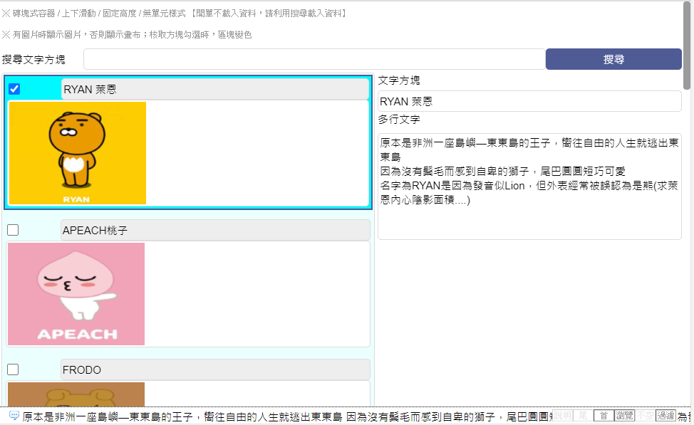
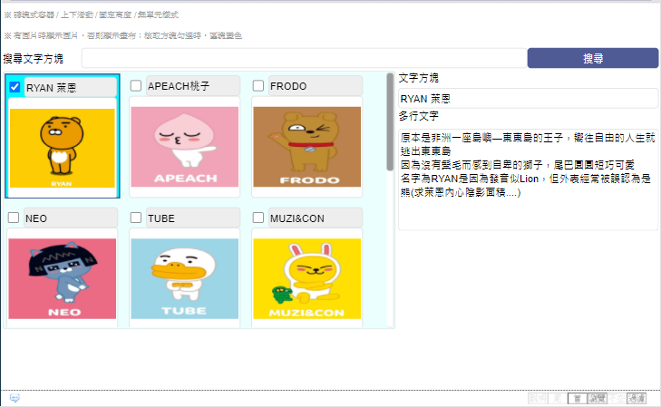
何謂區塊模式
單列式: 資料區塊固定以100%的寬度佔據元件容器
磚塊式: 資料區塊依使用者設定的寬高(px)，決定佔據元件容器的比例及個數
◆單列式 (同目前顯示效果)
◆磚塊式

Slide 4
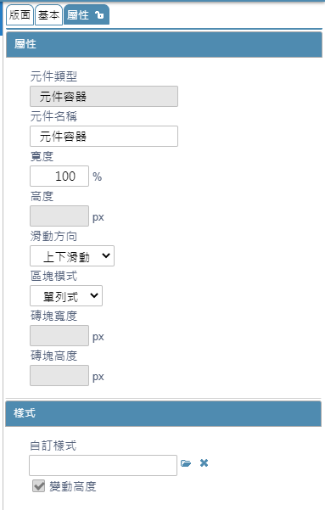
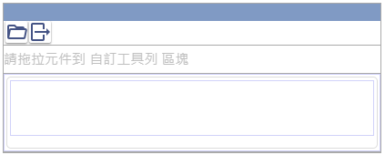
IDE版面設計說明-單列式
單列式，一列僅放置一筆記錄(目前設定方式)

Slide 5
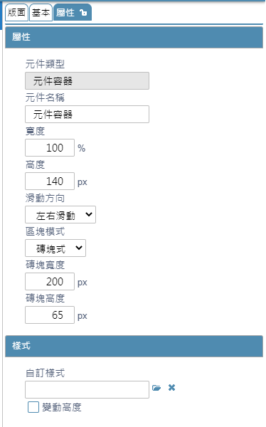
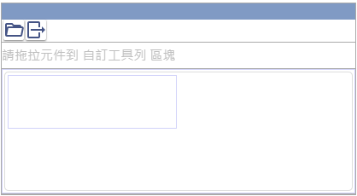
IDE版面設計說明-磚塊式
磚塊式容器預設為固定高度，可視需求調整為變動高度
磚塊高度不得大於容器高度
資料區塊內的子元件強制為固定高度
當子元件的總高度超過資料區塊的高度時，出現垂直捲軸
MAE與RWD運行效果相同，僅差異在畫面上不會出現捲軸，但可使用手指滑動記錄
65
200
140

Slide 6
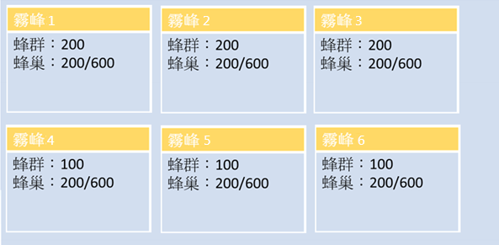
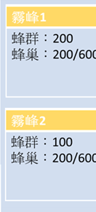
運行效果-磚塊式 (變動高度 / 上下滑動)
磚塊區的寬度超過元件容器的寬度時，折往下一行並撐大元件容器的高度(圖一)
當容器的寬度小於單一區塊寬度時，區塊超出容器的範圍會被遮住，且容器元件不出現水平卷軸(圖二)
圖一
圖一

Slide 7
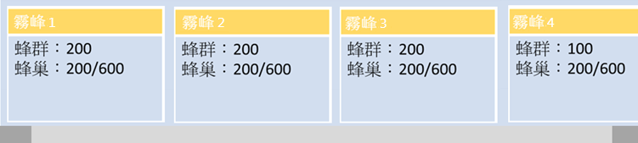
運行效果-磚塊式 (變動高度 / 左右滑動)
磚塊區的寬度超過元件容器的寬度時，出現水平卷軸(圖一)
元件容器無資料時，元件容器本身僅顯示樣式部分的高度(圖二)
MAE與RWD運行效果相同，僅差異在畫面上不會出現捲軸，但可使用手指滑動記錄
圖一
圖二

Slide 8
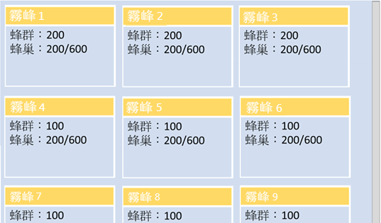
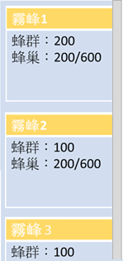
運行效果-磚塊式 (固定高度 / 上下滑動)
磚塊區的寬度超過元件容器的寬度時，折往下一行。元件容器高度不足時，出現垂直卷軸(圖一)
當容器的寬度小於單一區塊寬度時，區塊超出容器的範圍會被遮住，且容器元件不出現水平卷軸(圖二)
圖一
圖二

Slide 9
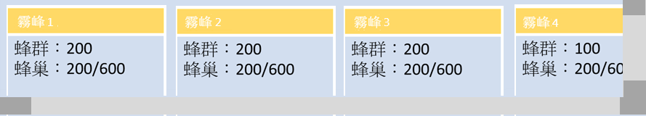
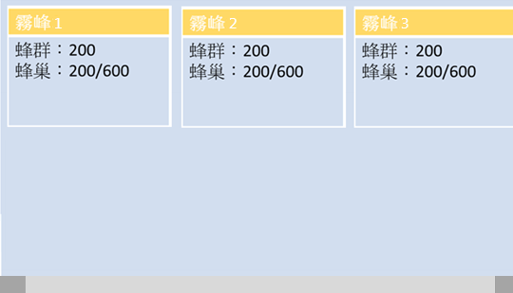

運行效果-磚塊式 (固定高度 / 左右滑動)
資料區塊的數量超過元件容器的寬度時，會出現水平卷軸；因樣式導致元件容器高度不足時，出現垂直卷軸(圖一)
當元件容器高度大於磚塊區高度許多時，由於元件容器設定為固定高度，因此會看到空白(圖二)
當元件容器為固定高度，且無資料時，畫面會出現與元件容器相同高度的空白(圖三)
圖一
圖二
圖三

Slide 10
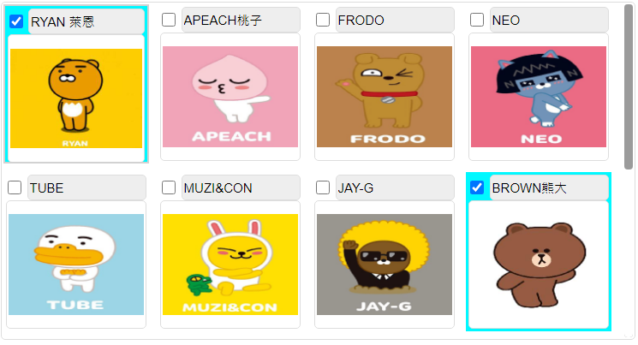
區塊變色說明(元件加註-顯示設定)
元件容器的變色指的是每一筆資料的區塊，且僅背景色有效
此設定僅支援RWD/APP表單
◆ 案例: 在容器元件掛顯示設定, 判斷當核取方塊為勾選者，變更區塊底色變成藍色

Slide 11

區塊變色說明(主題樣式/單元樣式)
主題樣式、單元樣式: 元件類型 = 容器元件，增加區塊狀態樣式
RWD: (RWD)資料區塊 / APP: (Apps)資料區塊
◆ 案例: 指定容器元件 套用單元樣式. (RWD)資料區塊 為淺藍色的底色, 則所有的資料區塊都有底色

Slide 12
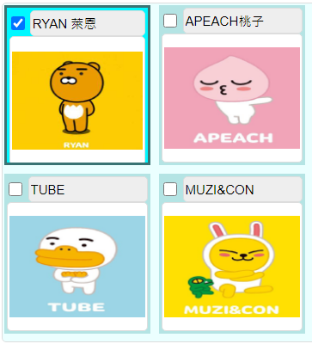
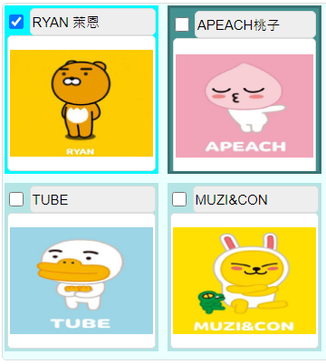
區塊變色說明(變色順序)
RWD變色順序：元件加註_顯示設定的變色 ＞ 單元樣式(駐留狀態的光棒) ＞ 單元樣式(資料區塊的狀態樣式) ＞ 主題樣式(駐留狀態的光棒) ＞ 主題樣式(資料區塊的狀態樣式) ＞ 系統預設的光棒
APP變色順序：元件加註_顯示設定的變色 ＞ 單元樣式(致能狀態的光棒) ＞ 單元樣式(資料區塊的狀態樣式) ＞ 系統預設的光棒
◆駐留萊恩，出現顯示設定的底色+光棒框線
◆駐留桃子，光棒底色覆蓋了區塊底色

Slide 13
異動說明
元件加註_更新給值，本次異動功能如下:
設計類型=APP、RWD, 容器元件擴充支援: 呼叫按鈕功能, 呼叫時機: 資料行移動、滑鼠雙擊
擴充MAE各元件類型支援呼叫按鈕功能
本次異動規格文件位置如下
IDE (https://pages.ruru.tw/#/8.10.1/UPDATE/ITEM_6/IDE/README)
RTE (https://pages.ruru.tw/#/8.10.1/UPDATE/ITEM_6/RTE/README)
MAE (https://pages.ruru.tw/#/8.10.1/UPDATE/ITEM_6/MAE/README)

Slide 14
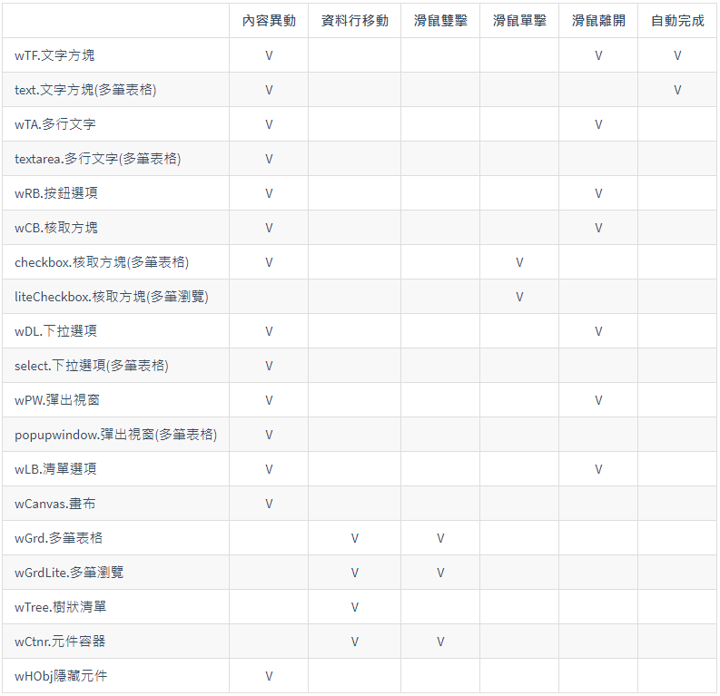
STD/RWD 支援項目

Slide 15
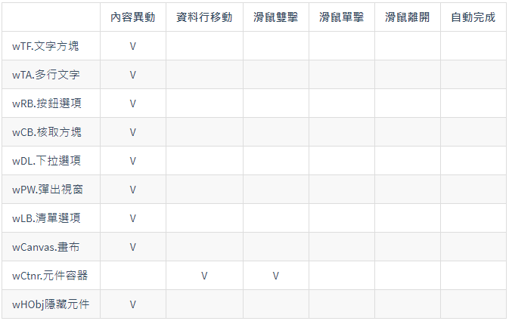
APP 支援項目

Slide 16
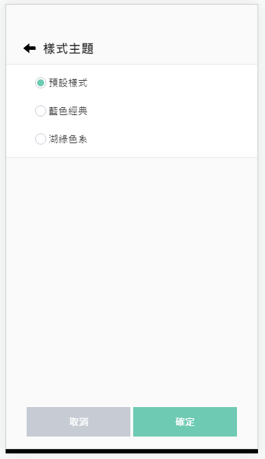
異動說明
行動裝置版首頁/參數設定，異動如下:
修改設定樣式主題參數後重新登出入後才啟用
完成設定時出現彈跳視窗提醒使用者登出入後才啟用
當修改樣式主題後後，按確認按鈕會彈跳視窗【修改主題樣式會在您下一次登入系統時生效。】

